Slide 1

Sistem Pendukung Keputusan Perangkingan Bank Sampah Aktif di Kota Makassar Dengan Metode TOPSIS dan VIKOR
Ahmad Ruslandia Papua | 13020200002
PROGRAM STUDI TENIK INFORMATIKA
FAKULTAS ILMU KOMPUTER
UNIVERSITAS MUSLIM INDONESIA
MAKASSAR
2024

Slide 2
01
Pendahuluan
02
Tinjauan Pustaka
03
Pokok Pembahasan
Metode Penelitian
04
Hasil & Pembahasan
05
Kesimpulan

Slide 3
Pendahuluan
Latar Berlakang
Di kota makassar sendiri setidaknya terdapat 1000 bank sampah yang pernah ada, namun hal tersebut terus berkurang hingga tersisah 381 bank sampah yang aktif di tahun 2023 [2] – [4]. Banyaknya bank sampah yang tutup dikarenakan kurangnya pengetahuan masyarakat terhadap pemanfaatan bank sampah [5].

Slide 4
Berdasarkan fenomena tersebut di ketahui pengetahuan masyarakat terkait bank sampah sangat mempengaruhi ke aktifan masyarakat pada pemanfaatan bank sampah.
Sehingga untuk meningkatkan pengetahuan masyarakat terkait bank sampah aktif, serta meningkatkan efisiensi dan efektivitas bank sampah di butuhkan sistem pendukung keputusan untuk melakukan perangkingan bank sampah teraktif di kota makassar.

Slide 5
Tujuan Penelitian
Penelitian ini bertujuan untuk merancang sistem pendukung keputusan untuk perangkingan bank sampah aktif di kota makassar dengan menerapkan metode TOPSIS (Technique for Order Preference by Similarity to Ideal Solution) dan metode VIKOR (VIseKriterijumska Optimizacija I Kompromisno Resenje).

Slide 6
Alasan di terapkannya metode TOPSIS dan VIKOR dikarenakan kedua metode tersebut memiliki kesamaan, dimana kedua metode tersebut sama-sama mencari nilai terdekat ke solusi ideal. Namun kedua metode tersebut menggunakan cara normalisasi dan fungsi agregrasi yang berbeda [6], [7].
Dimana metode TOPSIS meperhitungkan nilai bobot kriteria lalu memperhitungkan nilai kriteria, sedangkan metode VIKOR memperhitungkan nilai kriteria tertinggi lalu memperhitungkan nilai bobot kriteria.
02
NEXT

Slide 7

Tinjauan Pustaka
Multi Criteria Decision Making (MCDM)
MCDM adalah suatu teknik pengambilan keputusan untuk menetapkan alternatif terbaik dari sejumlah alternatif berdasarkan beberapa kriteria tertentu, Tujuan MCDM adalah mengevaluasi $m$ alternatif $A_{i} (i=1,2,…m)$ terhadap sekumpulan kriteria $C_{j} (j=1,2,…n)$. Berikut ini adalah penyusunan alternatif dan kriteria kedalam Matriks keputusan (X) [14] :
$$\begin{matrix}X= & \left[\begin{matrix}\begin{matrix}x_{11} \\ \begin{matrix}x_{21} \\ ⋯\end{matrix} \\ x_{m1}\end{matrix} & \begin{matrix}\begin{matrix}x_{12} \\ \begin{matrix}x_{22} \\ ⋯\end{matrix} \\ x_{m2}\end{matrix} & \begin{matrix}⋯ \\ \begin{matrix}⋯ \\ ⋯\end{matrix} \\ ⋯\end{matrix}\end{matrix} & \begin{matrix}x_{1n} \\ \begin{matrix}x_{2n} \\ ⋯\end{matrix} \\ x_{mn}\end{matrix}\end{matrix}\right]\end{matrix}$$

Slide 8
Menentukan nilai bobot dari tiap-tiap kriteria berdasarkan tingkat kepentingan antara kriteria yang satu dengan kriteria yang lainnya. Nilai kepentingan kriteria yang satu dengan kriteria lainnya dapat dinyatakan seperti tabel berikut[6][15]:
Sangat Tidak Penting | = | 1
Tidak Penting | = | 2
Cukup Penting | = | 3
Penting | = | 4
Sangat Penting | = | 5

Slide 9

TOPSIS (Technique for Order Preference by Similarity to Ideal Solution)
Langkah-langkah perhitungan metode TOPSIS adalah sebagai berikut :
Membuat matriks keputusan ternormalisasi
$$\begin{matrix}r_{ij} & \frac{x_{ij}}{\sqrt{\sum_{i=1}^{m}{x_{ij}^{2}}}}\end{matrix}$$
Perkalian antara bobot dengan nilai setiap atribut
$$y_{ij}= w_{j}×r_{ij}$$

Slide 10
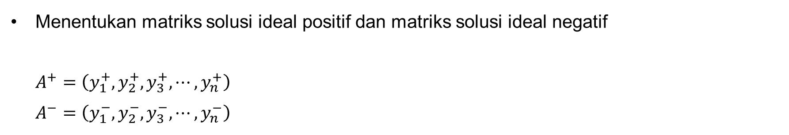
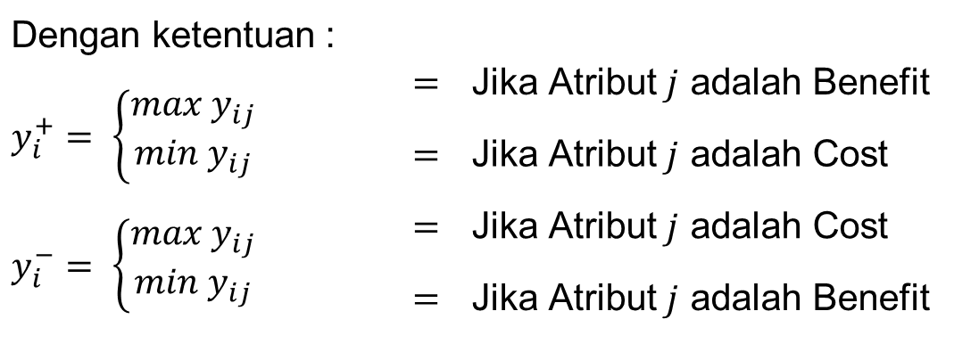
Menentukan matriks solusi ideal positif dan matriks solusi ideal negatif
$$A^{+}=\left(y_{1}^{+},y_{2}^{+},y_{3}^{+},⋯,y_{n}^{+}\right)$$
$$A^{−}=\left(y_{1}^{−},y_{2}^{−},y_{3}^{−},⋯,y_{n}^{−}\right)$$
Dengan ketentuan :
$$y_{i}^{+}= \left\{\begin{aligned}max y_{ij} \\ min y_{ij}\end{aligned}\right.$$ | $$=$$ | Jika Atribut $j$ adalah Benefit
 | $$=$$ | Jika Atribut $j$ adalah Cost
$$y_{i}^{−}= \left\{\begin{aligned}max y_{ij} \\ min y_{ij}\end{aligned}\right.$$ | $$=$$ | Jika Atribut $j$ adalah Cost
 | $$=$$ | Jika Atribut $j$ adalah Benefit

Slide 11

Menentukan jarak antara nilai setiap alternatif dengan matriks solusi ideal positif dan negatif
Jarak antara alternatif $A_{i}$ dengan solusi ideal positif dirumuskan sebagai:
$$D_{i}^{+}=\sum_{j=1}^{n}{{\left(y_{i}^{+}−y_{ij}\right)}^{2}}$$
Jarak antara alternatif $A_{i}$ dengan solusi ideal negatif dirumuskan sebagai:
$$D_{i}^{−}=\sum_{j=1}^{n}{{\left(y_{i}−y_{ij }^{−}\right)}^{2}}$$
di mana $D$ adalah nilai jarak alternatif.

Slide 12
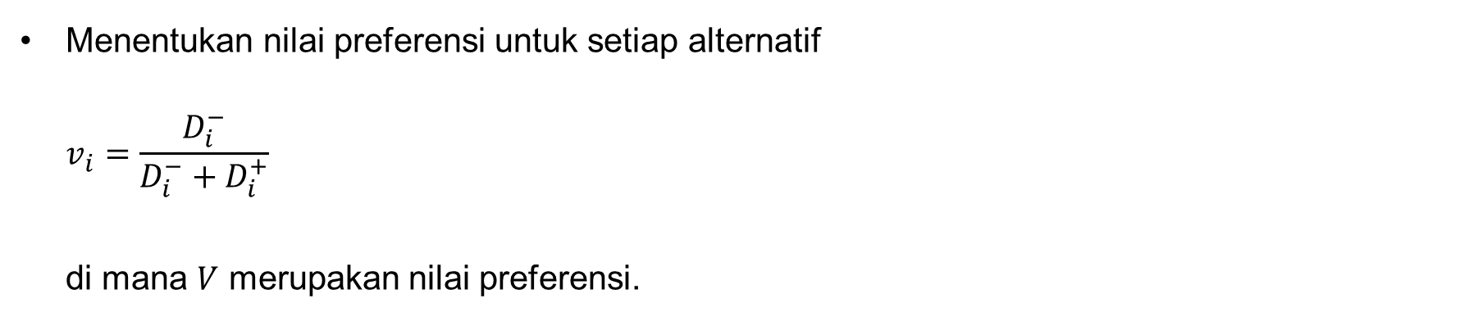
Menentukan nilai preferensi untuk setiap alternatif
$$v_{i}=\frac{D_{i}^{−}}{D_{i}^{−}+D_{i}^{+}}$$
di mana $V$ merupakan nilai preferensi.

Slide 13

VIKOR (VIseKriterijumska Optimizacija I Kompromisno Resenje)
Langkah-langkah perhitungan metode VIKOR adalah sebagai berikut :
Menentukan nilai maksimum dan minimum dari solusi ideal setiap kriteria untuk membuat matriks normalisasi
$$N_{ij}=\frac{\left(f_{j}^{+}−x_{ij}\right)}{\left(f_{j}^{+}−f_{j}^{−}\right)}$$

Slide 14

Melakukan pembobotan dari setiap alternatif dan kriteria yang sudah ternormalisasi
$$F_{j=1}^{∗}=W_{j}×N_{ij}$$
Menghitung nilai Utility Measure (S) dan Regret Measure (R)
$$S_{i}=\sum_{j=1}^{n}{w_{j}}\frac{\left(f_{j}^{+}−x_{ij}\right)}{\left(f_{j}^{+}−f_{j}^{−}\right)}$$
$S_{i}$ merupakan jarak manhattan (manhattan distance) yang dinormalisasi dan terbobot

Slide 15
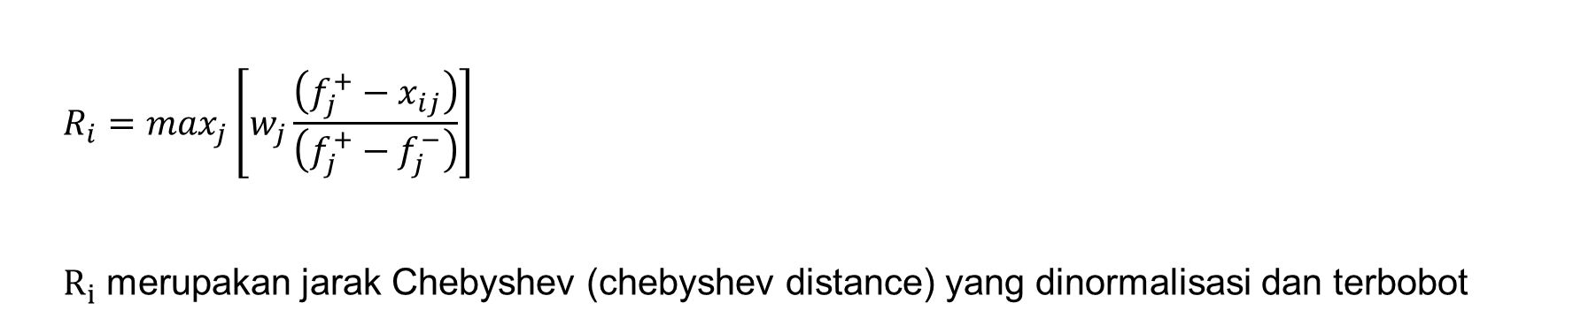
$$R_{i}=\max_{j}\left[w_{j}\frac{\left(f_{j}^{+}−x_{ij}\right)}{\left(f_{j}^{+}−f_{j}^{−}\right)}\right]$$
$R_{i}$ merupakan jarak Chebyshev (chebyshev distance) yang dinormalisasi dan terbobot

Slide 16
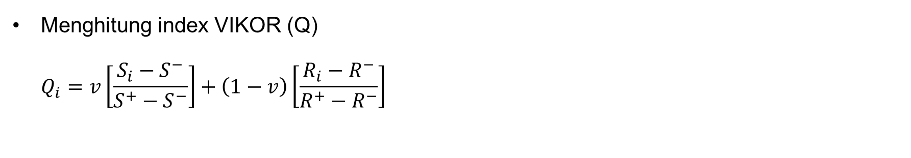
Menghitung index VIKOR (Q)
$$Q_{i}=v\left[\frac{S_{i}−S^{−}}{S^{+}−S^{−}}\right]+\left(1−v\right)\left[\frac{R_{i}−R^{−}}{R^{+}−R^{−}}\right]$$
03
NEXT

Slide 17
Metode Penelitian
Metode TOPSIS dan VIKOR
Metode TOPSIS dan VIKOR adalah teknik Multi Criteria Decision Making (MCDM), Dimana teknik MCDM sendiri digunakan untuk menyeleksi banyak kriteria.
Adapun kriteria yang akan digunakan untuk perangkingan bank sampah aktif adalah: Jam Operasional, Jadwal Operasional, Jumlah Nasabah, Jumlah Tenaga Kerja dan Jumlah Sampah yang Dikumpulkan. Kriteria ini akan di simbolkan menjadi C1 hingga C5 yang selanjutnya akan di tentukan nilai bobot dari masing-masing kriteria berdasarkan tingkat kepentingannya.

Slide 18
Metode Pengumpulan Data
Kuesioner
Alasan penggunaan kuesioner dalam pengumpulan data bank sampah adalah daftar pertanyaan yang diberikan dapat bersifat tertutup (jawaban pertanyaan telah disediakan, responden hanya memilih dari jawaban yang telah disediakan), atau dapat bersifat terbuka (responden dapat menjawab sesuai dengan keinginannya terhadap yang ditanyakan)

Slide 19
Teknik Wawancara
Alasan dilakukukannya wawancara untuk memungkinkan klarifikasi dan penjelasan terhadap pertanyaan atau jawaban yang kurang jelas serta untuk memastikan pengumpulan data yang dikumpulkan lebih akurat.
Studi Pustaka (Library Research)
Studi Pustaka memungkinkan peneliti memperoleh informasi dari sumber yang sudah ada, seperti buku, jurnal, artikel, dan dokumen lainnya, yang dapat memberikan landasan teoritis yang kuat dan konteks historis untuk penelitian.
04
NEXT

Slide 20
Hasil dan Pembahasan
Kriteria
Berikut ini adalah nilai crips yang di berikan pada kriteria C1 :
Nama Kriteria | Nama Crips | Nilai
Jam Operasional | <= 2 Jam | 1
Jam Operasional | > 2 Jam s.d. 4 Jam | 2
Jam Operasional | > 4 Jam s.d. 6 Jam | 3
Jam Operasional | > 6 Jam s.d. 8 Jam | 4
Jam Operasional | >= 8 Jam | 5

Slide 21
Berikut ini adalah nilai crips yang di berikan pada kriteria C2 :
Nama Kriteria | Nama Crips | Nilai
Jadwal Operasional | 1 Hari | 1
Jadwal Operasional | 2 Hari | 2
Jadwal Operasional | 3 Hari | 3
Jadwal Operasional | 4 Hari | 4
Jadwal Operasional | 5 Hari | 5

Slide 22
Berikut ini adalah nilai crips yang di berikan pada kriteria C3 :
Nama Kriteria | Nama Crips | Nilai
Jumlah Nasabah | <= 50 Rumah Tangga | 1
Jumlah Nasabah | > 50 Rumah Tangga s.d. 100 Rumah Tangga | 2
Jumlah Nasabah | > 100 Rumah Tangga s.d. 150 Rumah Tangga | 3
Jumlah Nasabah | > 150 Rumah Tangga s.d. 200 Rumah Tangga | 4
Jumlah Nasabah | >= 200 Rumah Tangga | 5

Slide 23
Berikut ini adalah nilai crips yang di berikan pada kriteria C4 :
Nama Kriteria | Nama Crips | Nilai
Jumlah Tenaga Kerja | <= 5 Karyawan | 1
Jumlah Tenaga Kerja | > 5 Karyawan s.d. 10 Karyawan | 2
Jumlah Tenaga Kerja | > 10 Karyawan s.d. 15 Karyawan | 3
Jumlah Tenaga Kerja | > 15 Karyawan s.d. 20 Karyawan | 4
Jumlah Tenaga Kerja | >= 20 Karyawan | 5

Slide 24
Berikut ini adalah nilai crips yang di berikan pada kriteria C5 :
Nama Kriteria | Nama Crips | Nilai
Jumlah Sampah yang Dikumpulkan | <= 20 KG/ Minggu | 1
Jumlah Sampah yang Dikumpulkan | > 20 KG s.d. 40 KG/ Minggu | 2
Jumlah Sampah yang Dikumpulkan | > 40 KG s.d. 60 KG/ Minggu | 3
Jumlah Sampah yang Dikumpulkan | > 60 KG s.d. 80 KG/ Minggu | 4
Jumlah Sampah yang Dikumpulkan | > 80 KG/ Minggu | 5

Slide 25
Alternatif
Dari 381 bank sampah yang aktif, peneliti hanya memilih 5 bank sampah yang di gunakan sebagai alternatif.
Hal didasarkan pada studi lapangan yang di lakukan oleh mahasiswa fakultas ilmu komputer UMI di tahun 2022 yang melakukan studi lapangan setidaknya 8 bank sampah aktif. Namun hanya 5 bank sampah yang bersedia untuk menjadi responden.

Slide 26
Berikut ini adalah alternatif yang terpilih untuk perangkingan bank sampah aktif di kota makassar :
NO | Kode | Alternatif | Keterangan
1 | A01 | Pelita Bangsa | BSU
2 | A02 | Pelita Harapan | BSU
3 | A03 | Kreatif Pemuda | BSU
4 | A04 | Kemapertika | BSU
5 | A05 | Teratai Pampang | BSU

Slide 27
Membuat Matriks Keputusan (X)
Tabel berikut menunjukkan statistik hubungan antara alternatif dan kriteria. Berikut ini adalah nilai yang diberikan untuk membentuk matriks keputusan (X) berdasarkan nilai preferensi setiap kriteria terhadap semua alternatif:
Alternatif | Kriteria
 | C1 | C2 | C3 | C4 | C5
Pelita Bangsa | 3 | 2 | 1 | 2 | 3
Pelita Harapan | 1 | 1 | 5 | 1 | 2
Kreatif Pemuda | 5 | 2 | 1 | 1 | 4
Kemapertika | 1 | 1 | 1 | 2 | 1
Teratai Pampang | 4 | 2 | 2 | 3 | 1

Slide 28
Menentukan Nilai Bobot
Nilai bobot preferensi terdiri dari bilangan dari 1 sampai 5, Semakin tinggi nilai preferensi suatu kriteria, Maka semakin tinggi tingkat kepentingan kriteria tersebut untuk mangambil sebuah keputusan.
Nilai preferensi dari tiap-tiap kriteria ditentukan sebagai berikut:
NO | Kode | Nama Kriteria | Atribut | Bobot
1 | C1 | Jam Operasional | Benefit | 4
2 | C2 | Jadwal Operasional | Benefit | 4
3 | C3 | Jumlah Nasabah | Benefit | 4
4 | C4 | Jumlah Tenaga Kerja | Benefit | 3
5 | C5 | Jumlah Sampah yang Dikumpulkan | Benefit | 5

Slide 29

Perhitungan Metode TOPSIS
Membuat matriks keputusan ternormalisasi
Angka masing-masing patokan ($X_{ij}$) untuk keseluruhan alternatif dijumlahkan kemudian nilai masing-masing kriteria tersebut di bagi dengan hasil jumlah kriterianya.
$$\left[X1\right]=\sqrt{{\left(3\right)}^{2}+{\left(1\right)}^{2}+{\left(5\right)}^{2}+{\left(1\right)}^{2}+{\left(4\right)}^{2}}=7.211$$
$$r11=\frac{3}{7.211}=0.416$$
Demikian seterusnya sehingga diperoleh nilai (R)

Slide 30
Nilai (R) sebagai berikut :
R1 | R2 | R3 | R4 | R5
0.416 | 0.534 | 0.176 | 0.458 | 0.538
0.138 | 0.267 | 0.883 | 0.229 | 0.359
0.693 | 0.534 | 0.176 | 0.229 | 0.718
0.138 | 0.267 | 0.176 | 0.458 | 0.179
0.554 | 0.534 | 0.353 | 0.688 | 0.179

Slide 31
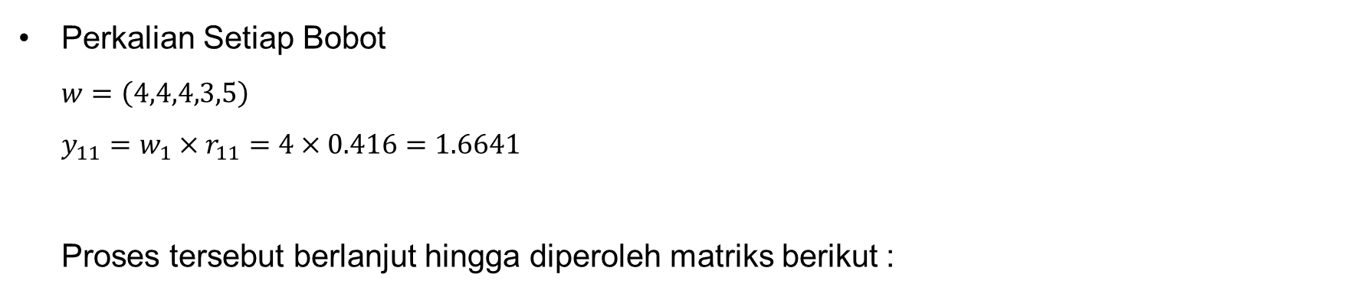
Perkalian Setiap Bobot
$$w=\left(4,4,4,3,5\right)$$
$$y_{11}=w_{1}×r_{11}=4×0.416=1.6641$$
Proses tersebut berlanjut hingga diperoleh matriks berikut :
Y1 | Y2 | Y3 | Y4 | Y5
1.6641 | 2.1380 | 0.7071 | 1.3764 | 2.6940
0.5547 | 1.0690 | 3.5355 | 0.6882 | 1.7960
2.7735 | 2.1380 | 0.7071 | 0.6882 | 3.5921
0.5547 | 1.0690 | 0.7071 | 1.3764 | 0.8980
2.2188 | 2.1380 | 1.4142 | 2.0647 | 0.8980

Slide 32

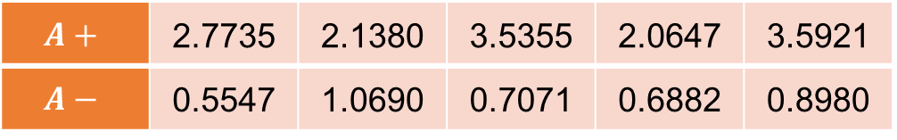
Menentukan Matriks Solusi Ideal Positif dan Matriks Solusi Ideal Negatif
Setelah menemukan matriks untuk solusi ideal positif dan negatif, persamaan berikut menjadi jelas
$$A^{+}=\left(y_{1}^{+},y_{2}^{+},y_{3}^{+},⋯,y_{n}^{+}\right)$$
$$A^{−}=\left(y_{1}^{−},y_{2}^{−},y_{3}^{−},⋯,y_{n}^{−}\right)$$
Maka di dapatkan hasil yang tertera dalam table di bawah ini :
$$A+$$ | 2.7735 | 2.1380 | 3.5355 | 2.0647 | 3.5921
$$A−$$ | 0.5547 | 1.0690 | 0.7071 | 0.6882 | 0.8980

Slide 33

Menentukan Jarak Antara Nilai Setiap Alternatif Dengan Matriks Solusi Ideal Positif Dan Matriks Solusi Ideal Negatif
Solusi ideal positif dihitung sebagai berikut :
$$D_{1}^{+}=\sqrt{\begin{aligned}{\left(1.6641−2.7735\right)}^{2}+{\left(2.1380−2.1380\right)}^{2}+{\left(0.7071−3.5355\right)}^{2} \\ +{\left(1.3764−2.0647\right)}^{2}+{\left(2.6940−3.5921\right)}^{2}\end{aligned}}=3.242$$
Solusi ideal negatif dihitung sebagai berikut :
$$D_{1}^{−}=\sqrt{\begin{aligned}{\left(1.6641−0.5547\right)}^{2}+{\left(2.1380−1.0690\right)}^{2}+{\left(0.7071−0.7071\right)}^{2} \\ +{\left(1.3764−0.6882\right)}^{2}+{\left(2.6940−0.8980\right)}^{2}\end{aligned}}=2.464$$

Slide 34
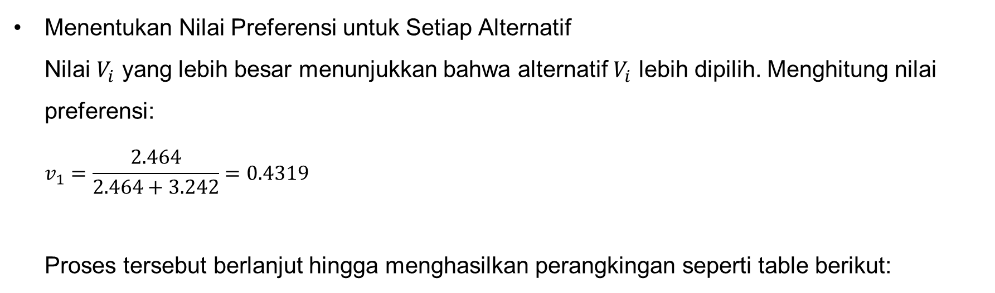
Menentukan Nilai Preferensi untuk Setiap Alternatif
Nilai $V_{i}$ yang lebih besar menunjukkan bahwa alternatif $V_{i}$ lebih dipilih. Menghitung nilai preferensi:
$$v_{1}=\frac{2.464}{2.464+3.242}=0.4319$$
Proses tersebut berlanjut hingga menghasilkan perangkingan seperti table berikut:

Slide 35
Alternatif | Nama | V | Rank
A01 | Pelita Bangsa | 0.4319 | 3
A02 | Pelita Harapan | 0.4701 | 2
A03 | Kreatif Pemuda | 0.5371 | 1
A04 | Kemapertika | 0.1285 | 5
A05 | Teratai Pampang | 0.4196 | 4

Slide 36

Perhitungan Metode VIKOR
Menentukan Nilai Maximum dan Minimum dari Solusi Ideal Setiap Kriteria untuk Membuat Matriks Normalisasi
$$N_{11}=\frac{\left(5−3\right)}{\left(5−1\right)}=\frac{\left(2\right)}{\left(4\right)}=0.5$$
Dan seterusnya sehingga menghasilkan nilai normalisasi berikut :
Max | 5 | 2 | 5 | 3 | 4
Min | 1 | 1 | 1 | 1 | 1

Slide 37
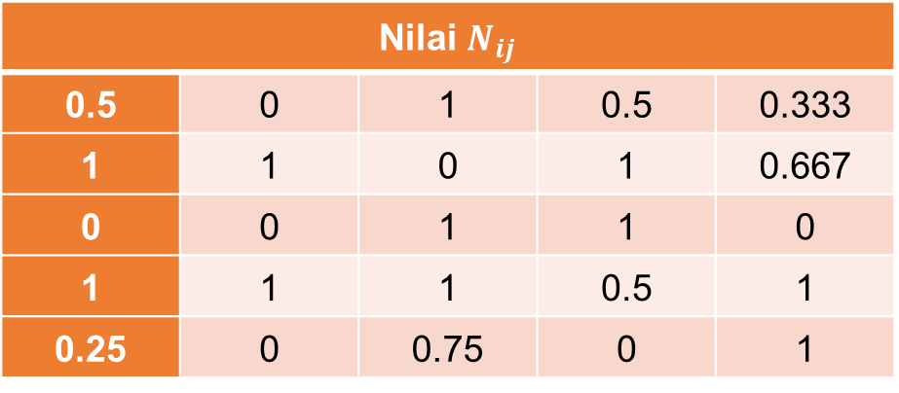
Nilai $N_{ij}$
0.5 | 0 | 1 | 0.5 | 0.333
1 | 1 | 0 | 1 | 0.667
0 | 0 | 1 | 1 | 0
1 | 1 | 1 | 0.5 | 1
0.25 | 0 | 0.75 | 0 | 1

Slide 38
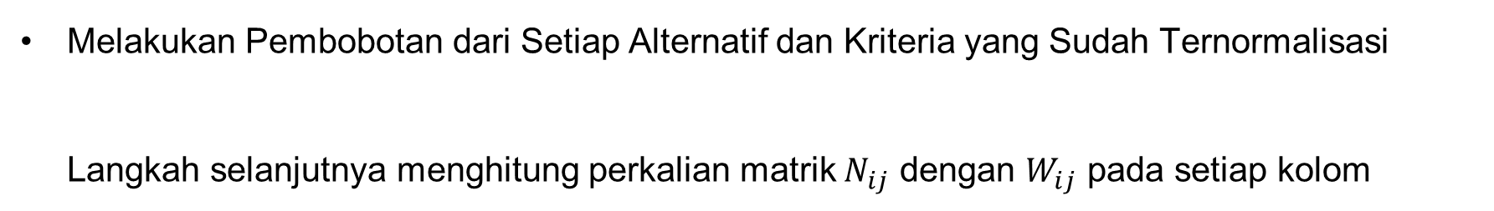
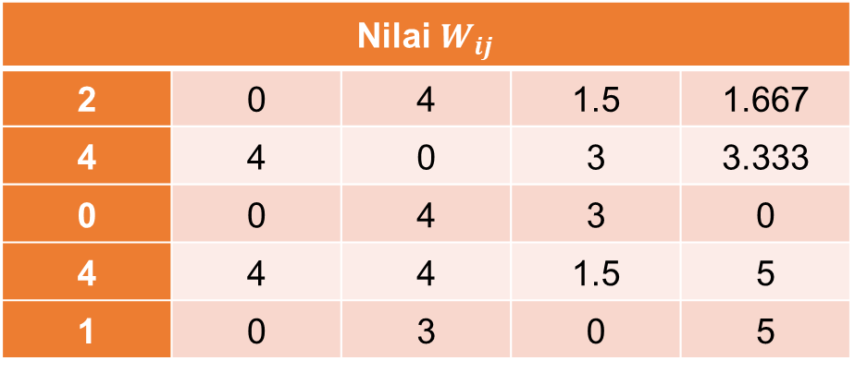
Melakukan Pembobotan dari Setiap Alternatif dan Kriteria yang Sudah Ternormalisasi
Langkah selanjutnya menghitung perkalian matrik $N_{ij}$ dengan $W_{ij}$ pada setiap kolom
Nilai $W_{ij}$
2 | 0 | 4 | 1.5 | 1.667
4 | 4 | 0 | 3 | 3.333
0 | 0 | 4 | 3 | 0
4 | 4 | 4 | 1.5 | 5
1 | 0 | 3 | 0 | 5

Slide 39
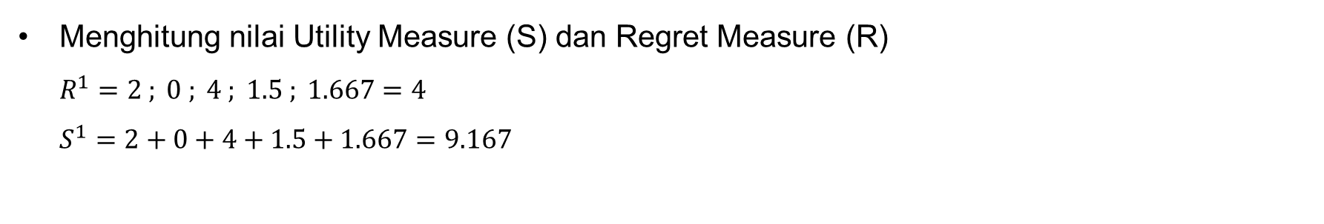
Menghitung nilai Utility Measure (S) dan Regret Measure (R)
$$R^{1}=2 ; 0 ; 4 ; 1.5 ; 1.667=4$$
$$S^{1}=2+0+4+1.5+1.667=9.167$$
Nilai S | Nilai R
9.167 | 4
14.333 | 4
7 | 4
18.5 | 5
9 | 5

Slide 40
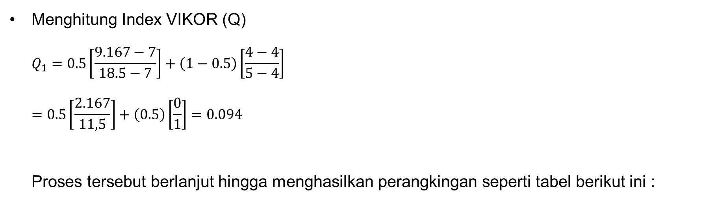
Menghitung Index VIKOR (Q)
$$Q_{1}=0.5\left[\frac{9.167−7}{18.5−7}\right]+\left(1−0.5\right)\left[\frac{4−4}{5−4}\right]$$
$$=0.5\left[\frac{2.167}{11,5}\right]+\left(0.5\right)\left[\frac{0}{1}\right]=0.094$$
Proses tersebut berlanjut hingga menghasilkan perangkingan seperti tabel berikut ini :

Slide 41
Alternatif | Nama | V | Rank
A01 | Pelita Bangsa | 0.094 | 2
A02 | Pelita Harapan | 0.319 | 3
A03 | Kreatif Pemuda | 0 | 1
A04 | Kemapertika | 1 | 5
A05 | Teratai Pampang | 0.587 | 4

Slide 42
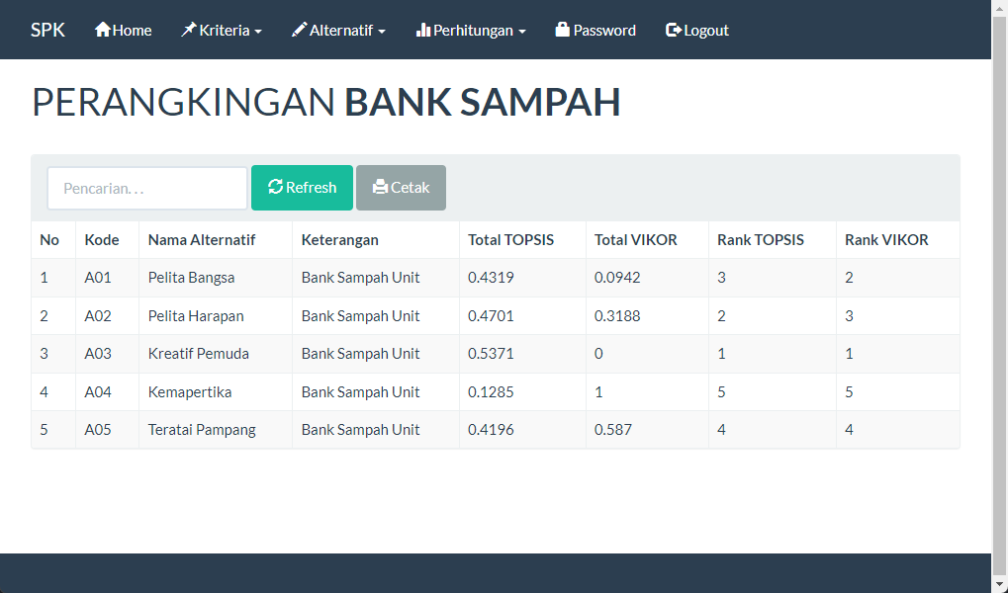
Demo Aplikasi (Main Page)
05
NEXT

Slide 43
Kesimpulan
Kesimpulan dari penelitian ini adalah :
Penggunaan metode TOPSIS dan VIKOR pada perangkingan bank sampah memberikan hasil alternatif BSU kreatif pemuda, BSU kemapertika dan BSU teratai pampang memperoleh perangkingan yang sama, Dimana BSU kreatif pemuda merupakan bank sampah unit teraktif sementara BSU kemapertika merupakan bank sampah unit yang kurang aktif.
Penelitian ini menunjukkan bahwa penggunaan metode TOPSIS dan VIKOR efektif dalam melakukan pemeringkatan bank sampah, Meskipun kedua metode ini memiliki kesamaan dimana metode ini sama-sama mencari nilai terdekat ke solusi ideal, kedua metode ini memiliki pendekatan yang berbeda dalam penentuan nilai preferensi dan indeks
END

Slide 44
Kesimpulan
Perhitungan metode TOPSIS pada hasil alternatif BSU kreatif pemuda memperoleh nilai preferensi 0.5371 dimana nilai preferensi tersebut merupakan nilai preferensi tertinggi diantara alternatif lainnya sehingga mendapatkan pemeringkatan tertinggi, sementara perhitungan metode VIKOR pada hasil alternatif BSU kreatif pemuda memperoleh nilai indeks 0 dimana nilai indeks tersebut merupakan nilai indeks terendah diantara alternatif lainnya sehingga mendapatkan pemeringkatan tertinggi.
Perhitungan metode TOPSIS memperhitungkan nilai bobot kriteria terlebih dahulu lalu memperhitungkan nilai kriteria sementara perhitungan metode VIKOR memperhitungkan nilai kriteria tertinggi terlebih dahulu lalu memperhitungkan nilai bobot kriteria.
END

Slide 45
NEVER
GIVE UP
MENU

